Slide 1
DOSYA SİSTEMLERİ VE VERİ KURTARMA HAZIRLAYANLAR: BARIŞ BALKIR ERDEM ÜLGER

Slide 2
DOSYA SİSTEMLERİ
Dosya sistemi disk üzerindeki dosyaların sistem tarafından kontrolüne olanak kılan yönetim sistemidir. Bu sistemler tipik olarak bir boot record (sistem açılış kaydı), dizinler ve dosyaları içerir.

Slide 3
Bir dosya sistemi üç temel işlemi gerçekleştirir:
Mevcut ve boş alanların yönetimi
Dosya ve dizinlerin bakımı
Her dosyanın disk üzerindeki fiziksel adreslemesinin bilinmesi. Değişik işletim sistemleri için değişik dosya sistemleri yapılmıştır.

Slide 4
PARTITION NEDİR ?
Diskin mantıksal bölümlerine partisyon (partition) denir. Diski mantıksal bölümlere ayırmaya da partitioning denir. Örnek olarak diski C: D: E: gibi sürücü harflerine göre bölümlemek ya da linuxta diski mount pointlere göre bölümlemek gibi.

Slide 5
CLUSTER,SEKTÖR,SİLİNDİR
Disklerin üzerindeki dairesel izlere Track veya cylinder (silindir) denir. Birden fazla disk kullanılırsa bunlar üzerindeki okuyucu kafalara ise head, okudukları yüze Side denmektedir.

Slide 6
Bir dairesel iz açısal olarak eş bölümlere ayrılmıştır. Bu bölümlere ise Sector (sektör) denmektedir. Bütün bunlar göz önüne alındığında bir bilginin adresini vermek için kafa veya yüz numarası, izin numarası ve sektor numarası verilmelidir.

Slide 7
Genel olarak bir track üzerinde bir sektörün belirlediği alan 512 byte’tır. Ancak bazı SCSI disklerde bu boyut değişebilmektedir.Disk erişimini kolaylaştırmak için sektörler gruplanarak CLUSTER lara bölünür.

Slide 8
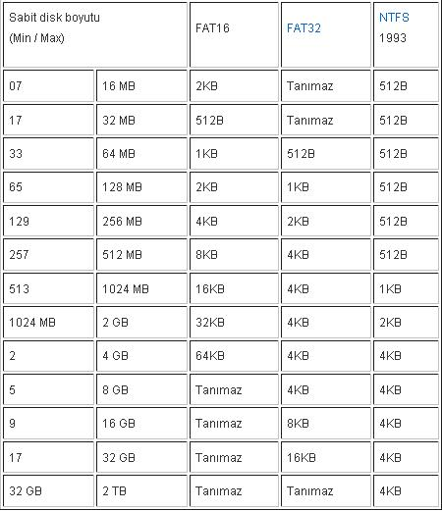
Windows dosya sistemlerinin desteklediği boyutlar ve cluster boyutları

Slide 9
FAT 16 DOSYA SİSTEMİ (File Allocation Table)
FAT dosya sistemi ilk microsoft ürünleri olan MS-DOS, Windows 3.1 ve Windows 95 te kullanılmıştır.2 GB a kadar partisyonları desteklediği için günümüzde kullanışsızdır.Fat dosya sistemi bir kök dizin kullanır.Bu kök dizin tüm partisyonu temsil eder.

Slide 10
FAT 32 DOSYA SİSTEMİ (File Allocation Table)
Windows 98, Windows 98 SE, Windows ME, Windows NT 5.0 işletim sistemleri için kullanılır. Windows xp Windows 2000 gibi işletim sistemlerinde kullanılması mümkündür. Bu dosya sistemi 32 bitlik dosya erişimini destekler.

Slide 11
Ayrıca yine 32 gigabyte (GB) a kadar diskleri destekler. Windows XP yükleme işlemi sırasında, boyutu 32 gigabytetan (GB) büyük olan bir bölümü FAT32 dosya sistemini kullanarak biçimlendirilemez. MS-DOS, Win 3.1, Windows 95 gibi microsoft işletim sistemleri FAT32 dosya sistemini tanımaz.

Slide 12
NTFS DOSYA SİSTEMİ (New Technology File System)
NTFS Windows NT, Windows 2000, Windows XP ve Windows Vista tarafından kullanılabilen bir dosya sistemidir.Önceki Windows sürümleri bu dosya sistemine erişemez.NTFS dosya sisteminin merkezi yapısında MFT (Master File Table - Ana Dosya Tablosu) kullanılmaktadır.

Slide 13
